Slide 1

Transformación Digital

Slide 2
Capa de Seguridad y Cumplimiento:
Seguridad física.:
Control de Acceso Restringido (Código de acceso, Biometría y otros), Cámaras de Seguridad, Guardia privada y otros.
Seguridad de Capa de Red.
Firewalls:
  Los firewalls se utilizan para controlar el tráfico de red y filtrar paquetes en función de reglas predefinidas. Pueden ser implementados en forma de hardware o software y actúan como una barrera entre redes confiables y no confiables, examinando y bloqueando el tráfico no autorizado.
Redes privadas virtuales (VPN):
  Las VPN permiten establecer conexiones seguras y encriptadas sobre redes públicas, como Internet. Utilizan protocolos de tunelización y cifrado para proteger la confidencialidad e integridad de los datos transmitidos a través de la red.
Seguridad de protocolos:
  Los protocolos de red, como IP (Internet Protocol), TCP (Transmission Control Protocol) y UDP (User Datagram Protocol), pueden presentar vulnerabilidades. Implementar medidas de seguridad en los protocolos utilizados, como IPsec (IP Security) para cifrar y autenticar el tráfico IP, puede proteger la comunicación en la capa de red.
VLAN (Virtual LAN) y segmentación de red:
  La segmentación de red y la configuración de VLAN pueden ayudar a mejorar la seguridad al separar físicamente o lógicamente los dispositivos en grupos y restringir el acceso entre ellos.
  Esto ayuda a limitar la propagación de amenazas en la red y proporciona un control más granular sobre el tráfico de red.
Prevención de ataques de denegación de servicio (DoS):
  Los ataques de DoS buscan abrumar los recursos de red o sistemas, impidiendo el acceso legítimo a los servicios.La implementación de soluciones de prevención de DoS, como filtros de tráfico, equilibrio de carga y sistemas de detección de anomalías, puede ayudar a mitigar estos ataques.
Sistemas de detección y prevención de intrusos (IDS/IPS):
  Los IDS monitorean el tráfico de red en busca de actividades sospechosas o maliciosas y generan alertas en tiempo real. Los IPS van un paso más allá y pueden bloquear o tomar medidas correctivas automáticamente para detener los ataques.
Monitoreo y registro de eventos:
  El monitoreo y registro de eventos en la red permiten identificar actividades anómalas, rastrear incidentes de seguridad y llevar a cabo análisis forenses en caso de intrusiones.
  Herramientas como los sistemas de gestión de eventos e información de seguridad (SIEM) pueden ayudar a centralizar y analizar los registros.

Slide 3
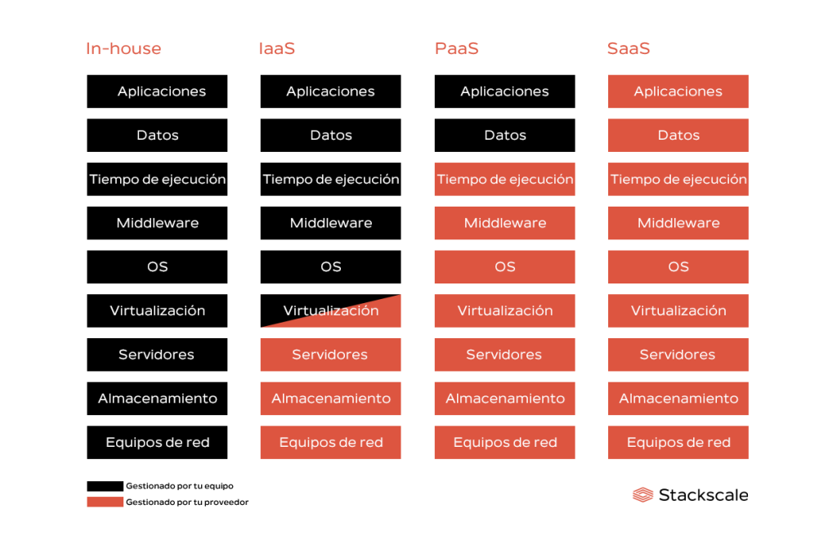
Transición al Cloud computing. Principales servicios.
On Premise
IaaS
PaaS
SaaS
Beneficios del Cloud Computing: Escalabilidad y elasticidad, alta disponibilidad, pago por uso, TTM entre otros.

Slide 4
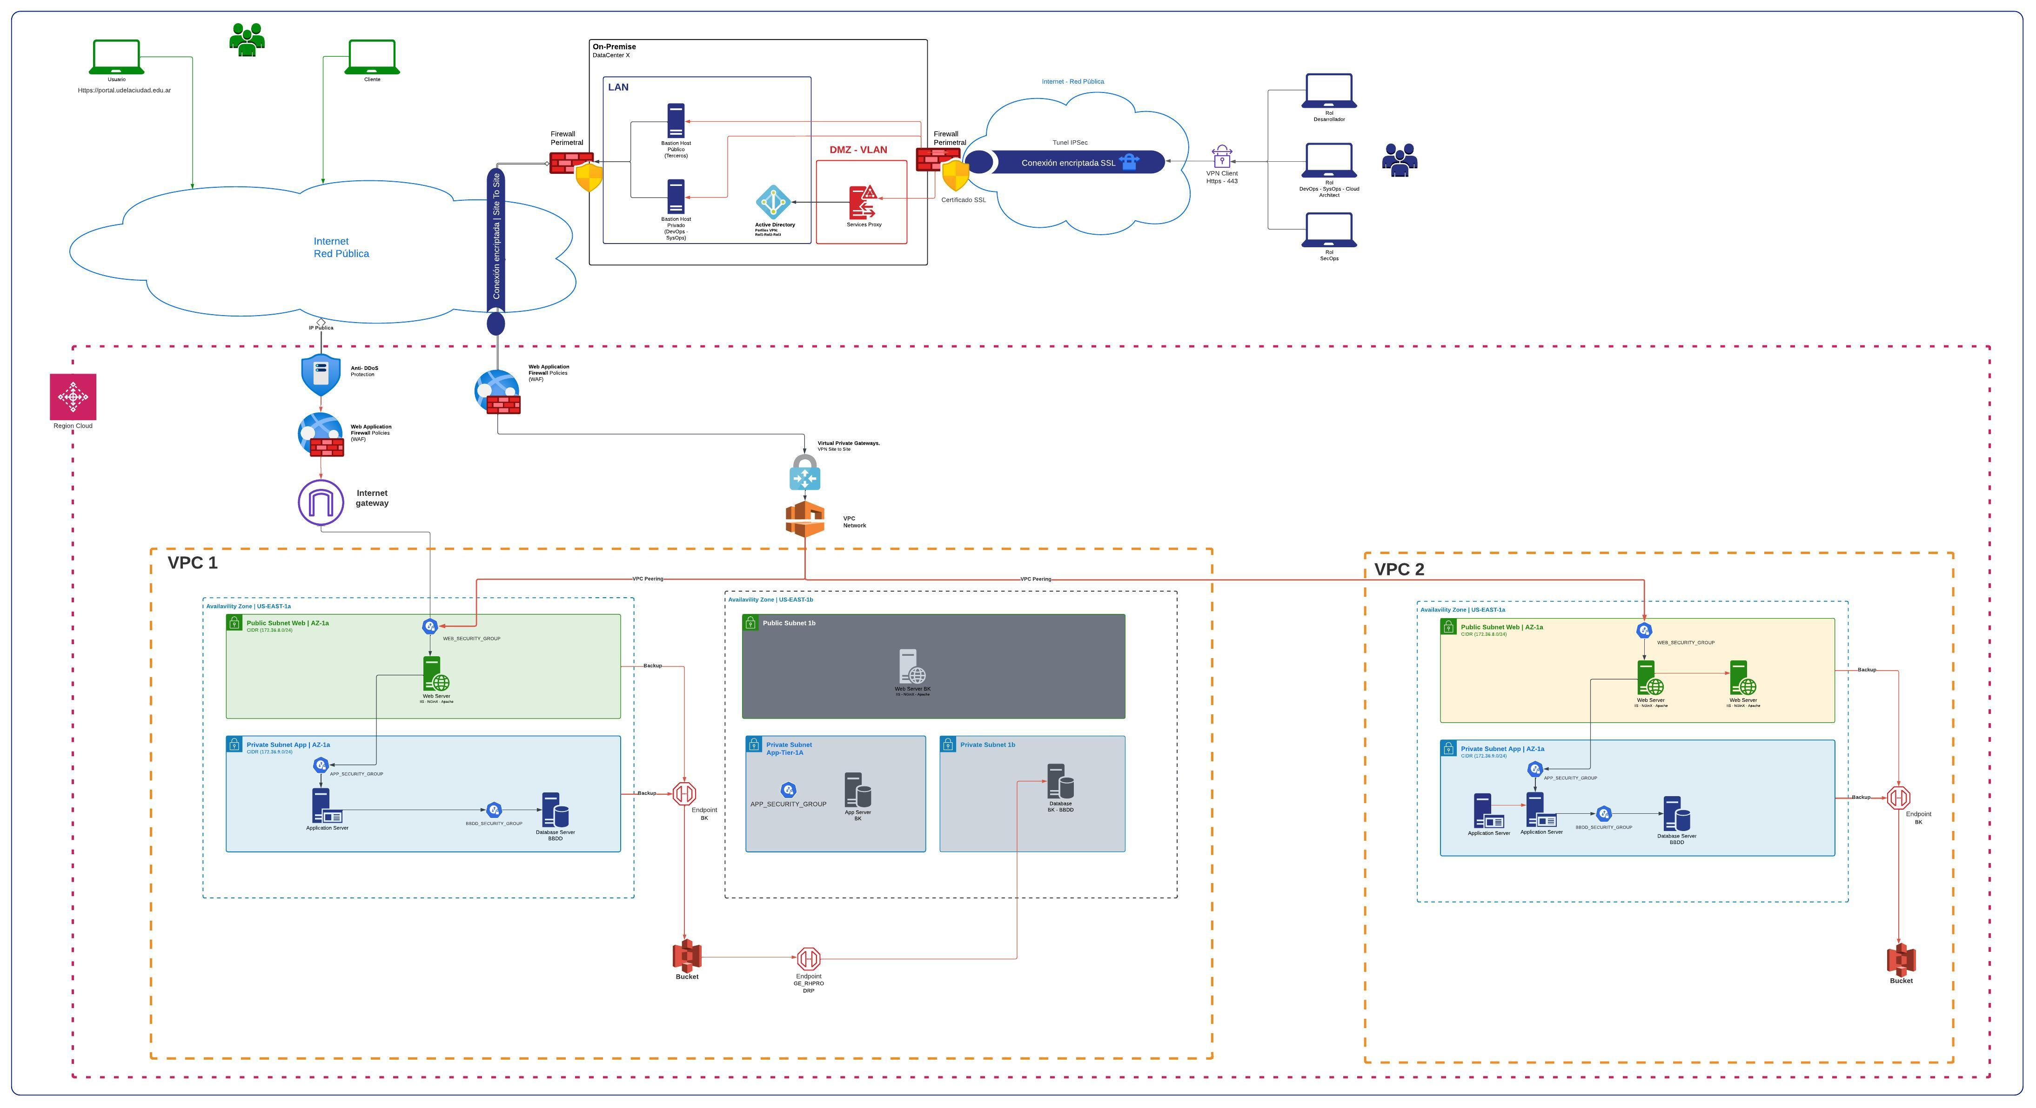
Ejemplo infraestructura mixta | Cloud – On premise

